Slide 1
中国近现代史纲要

Slide 2
上节课知识点复习

Slide 3
第一节：
《共同纲领》的全面实施与新民主主义革命任务的胜利完成
社会主义基本制度的全面确立
第二节：
制定过渡时期总路线
第三节：
开辟中国社会主义改造道路
Notes:
复习：
1.中国进入新民主主义社会的标志？？？
2.进入社会主义的标志？？？
3.过渡时期总路线？？？
4.一化三改？？？？？
5.对农业改造的原则是？？？？
6.社会主义萌芽阶段的形式？？？
7.资本主义工商业的政策？？？？
8.初级形式？？？？高级形式？？？？
9.第一个五年计划的时间？？？
10.论十大关系的基本方针？？？
11.陈云提出的？？？

Slide 4
第一节：
良好的开局
社会主义建设在探索中曲折发展
第二节：
探索中的严重曲折
第三节：
建设的成就探索的成果
Notes:
正确探索显得尤为珍贵
1964年10月，中国爆炸了第一颗原子弹
1967年6月，爆炸了第一颗氢弹
1970年4月，第一颗人造地球卫星发射成功

Slide 5
第一章：反对外国侵略的斗争
诞生背景
第二章：对国家出路的早期探索
打天下
第三章：辛亥革命
第四章：开天辟地的大事变
我党诞生
第五章：中国革命的新道路
中国近现代史纲要
第六章：中华民族的抗日战争
第七章：为创建新中国而奋斗
谋出路
第八章：社会主义基本制度的全面确立
守天下
走弯路
第九章：社会主义建设在探索中曲折发展
富强路
第十章：改革开放与现代化建设新时期
新时代
第十一章：中国特色社会主义进入新时代

Slide 6
第十章 改革开放与现代化建设新时期

Slide 7
第一节：
历史性的伟大转折和改革开放的起步
改革开放与现代化建设新时期
第二/三/四节：
改革开放和现代化建设的发展
章节详细知识点解析及
题目练习见尚德教材232页

Slide 8
冲破两个凡是
伟大的历史性转折
十一届三中全会
第一节：
历史性的伟大转折和改革开放的起步
回顾过去
展望未来
改革开放与现代化建设新时期
第二/三/四节：
改革开放和现代化建设的发展

Slide 9

第一节 历史性的伟大转折和改革开放的起步
冲破两个凡是
伟大的历史性转折
伟大的历史性转折
冲破“两个凡是”
两个凡是：凡是毛主席作出的决策我们都坚决维护；凡是毛主席的指示我们都始终不渝地遵循。
1978年5月11日，《光明日报》发表题为《实践是检验真理的唯一标准》。
十一届三中全会

Slide 10
第一节 历史性的伟大转折和改革开放的起步
10.1.1.2中共十一届三中全会的召开
冲破两个凡是
伟大的历史性转折
十一届三中全会
中共十一届三中全会的召开
1978年12月十一届三中全会,邓小平作了题为《解放思想，实事求是，团结一致向前看》的报告。
十一届三中全会的意义：
过去：冲破“左”倾错误，否定“两个凡是”。
审查了历史遗留问题和一些重要领导人的功过是非。
现在：全面分析了当前的主要矛盾和主要任务。
把工作重心转移到现代化建设和实行改革开放上来，恢复了民主集中制。
知识点详解见
见尚德教材233页

Slide 11
第一节 历史性的伟大转折和改革开放的起步
10.1.1.2中共十一届三中全会的召开
冲破两个凡是
伟大的历史性转折
十一届三中全会
中共十一届三中全会的召开
1978年12月十一届三中全会,邓小平作了题为《解放思想，实事求是，团结一致向前看》的报告。
十一届三中全会的意义：
过去：冲破“？”倾错误，否定“？？？？”。
审查了历史遗留问题和一些重要领导人的功过是非。
现在：全面分析了当前的主要矛盾和主要任务。
把工作重心转移到现代化建设和实行？？？？上来，恢复了民主集中制。

Slide 12
第一节 历史性的伟大转折和改革开放的起步
10.1.1.2中共十一届三中全会的召开
冲破两个凡是
伟大的历史性转折
十一届三中全会
中共十一届三中全会的召开
1978年12月十一届三中全会,邓小平作了题为《解放思想，实事求是，团结一致向前看》的报告。
十一届三中全会的意义：
过去：冲破“左”倾错误，否定“两个凡是”。
审查了历史遗留问题和一些重要领导人的功过是非。
现在：全面分析了当前的主要矛盾和主要任务。
把工作重心转移到现代化建设和实行改革开放上来，恢复了民主集中制。

Slide 13
练一练
1.1978年，《光明日报》发表题为（ ）的文章，由此在全国开始了关于真理标准问题的大讨论
A.《实践是检验真理的唯一标准》
B.《解放思想，实事求是，团结一致向前看》
C.《冲破“两个凡是”的重要思想禁锢》
D.《真理的具体标准评判》

Slide 14
练一练
1.1978年，《光明日报》发表题为（ A ）的文章，由此在全国开始了关于真理标准问题的大讨论
A.《实践是检验真理的唯一标准》
B.《解放思想，实事求是，团结一致向前看》
C.《冲破“两个凡是”的重要思想禁锢》
D.《真理的具体标准评判》

Slide 15
练一练
2.中国进入改革开放和社会主义现代会建设新时期的历史起点是（ ）
A.中共十一届三中全会
B.中共十一届六中全会
C.中共十二届三中全会
D.中共十二届六中全会

Slide 16
练一练
2.中国进入改革开放和社会主义现代会建设新时期的历史起点是（ A ）
A.中共十一届三中全会
B.中共十一届六中全会
C.中共十二届三中全会
D.中共十二届六中全会

Slide 17
伟大的历史性转折
第一节：
历史性的伟大转折和改革开放的起步
回顾过去
展望未来
改革开放与现代化建设新时期
第二/三/四节：
改革开放和现代化建设的发展

Slide 18
第一节 历史性的伟大转折和改革开放的起步
10.1.2.3郑重作出第二个历史决议
伟大的历史性转折
历史性的伟大转折和改革开放的起步
回顾过去
展望未来
回顾过去
中共十一届六中全会通过《关于建国以来党的若干历史问题的决议》:
1.科学评价毛泽东和毛泽东思想的历史地位； 功绩是第一位，错误是第二位。
2.根本上否定“文化大革命” ，对新中国成立以来的重大历史事件作出了基本结论；
3.标志着指导思想上拨乱反正的胜利完成。
知识点详解见
见尚德教材237页

Slide 19
伟大的历史性转折
第一节：
历史性的伟大转折和改革开放的起步
回顾过去
展望未来
改革开放与现代化建设新时期
第二/三/四节：
改革开放和现代化建设的发展

Slide 20
第一节 历史性的伟大转折和改革开放的起步
10.1.2.2阐明必须坚持四项基本原则
伟大的历史性转折
历史性的伟大转折和改革开放的起步
回顾过去
展望未来
展望未来：原则—政治—经济—台湾
原则：邓小平在1979年务虚会中提出四项基本原则。
政治：1980政治体制改革：《党和国家领导制度的改革》
经济：1980年5月，中央决定在深圳、珠海、汕头和厦门设立经济特区。
台湾：1979年1月1日，全国人大常委会《告台湾同胞书》

Slide 21
第一节 历史性的伟大转折和改革开放的起步
10.1.2.2阐明必须坚持四项基本原则
伟大的历史性转折
历史性的伟大转折和改革开放的起步
回顾过去
展望未来
展望未来：原则—政治—经济—台湾
原则：邓小平在1979年 中提出四项基本原则。
政治：1980 改革：《党和国家领导制度的改革》
经济：1980年5月，中央决定在 、 、 和 设立经济特区。
台湾：1979年1月1日，全国人大常委会《告台湾同胞书》

Slide 22
第一节 历史性的伟大转折和改革开放的起步
10.1.2.2阐明必须坚持四项基本原则
伟大的历史性转折
历史性的伟大转折和改革开放的起步
回顾过去
展望未来
展望未来：原则—政治—经济—台湾
原则：邓小平在1979年务虚会中提出四项基本原则。
政治：1980政治体制改革：《党和国家领导制度的改革》
经济：1980年5月，中央决定在深圳、珠海、汕头和厦门设立经济特区。
台湾：1979年1月1日，全国人大常委会《告台湾同胞书》

Slide 23
第一节 历史性的伟大转折和改革开放的起步
10.1.2.2阐明必须坚持四项基本原则
告台湾同胞书
四项基本原则
《党和国家领导制度的改革》
1979年务虚会
1979年全国人大常委会
1980年政治体制改革

Slide 24
第一节 历史性的伟大转折和改革开放的起步
10.1.2.2阐明必须坚持四项基本原则
告台湾同胞书
四项基本原则
《党和国家领导制度的改革》
1979年务虚会
1979年全国人大常委会
1980年政治体制改革

Slide 25
练一练
1.中共中央通过《关于建国以来党的若干历史问题的决议》的会议是（ ）
A.十一届三中全会
B.十一届六中全会
C.十二届三中全会
D.十二届六中全会

Slide 26
练一练
1.中共中央通过《关于建国以来党的若干历史问题的决议》的会议是（ B ）
A.十一届三中全会
B.十一届六中全会
C.十二届三中全会
D.十二届六中全会

Slide 27
练一练
2.1979年，邓小平在中央理论工作务虚会上首次明确提出，必须坚持（ ）
A.拨乱反正
B.解放思想
C.四项基本原则
D.以经济建设为中心

Slide 28
练一练
2.1979年，邓小平在中央理论工作务虚会上首次明确提出，必须坚持（ C ）
A.拨乱反正
B.解放思想
C.四项基本原则
D.以经济建设为中心

Slide 29
伟大的历史性转折
第一节：
历史性的伟大转折和改革开放的起步
回顾过去
展望未来
改革开放与现代化建设新时期
会议
第二/三/四节：
改革开放和现代化建设的发展
成就

Slide 30
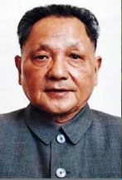
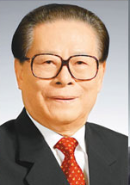
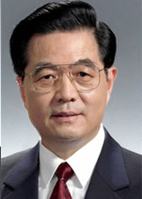
第二/三/四节 改革开放和现代化建设的发展
会议
第二/三/四节：
改革开放和现代化建设的发展
成就
邓小平理论 江泽民“三个代表”
什么是社会主义
怎样建设社会主义
党代会：三中讲经济，四中讲党建，六中讲思想文化
胡锦涛“科学发展观”
建设什么样的党
怎样建设党
实现什么样的发展
怎样发展

Slide 31
第二/三/四节 改革开放和现代化建设的发展
10.2.1改革开放的全面展开
10.2.2改革开放和现代化建设的深入推进
10.2.3中国特色社会主义事业的继续推进
会议
第二/三/四节：
改革开放和现代化建设的发展
成就
十二大：邓小平提出建设有中国特色的社会主义
十二届三中全会：通过《关于经济体制改革的决定》
十二届六中全会：作出《关于社会主义精神文明建设指导方针的决议》

Slide 32
第二/三/四节 改革开放和现代化建设的发展
10.2.1改革开放的全面展开
10.2.2改革开放和现代化建设的深入推进
10.2.3中国特色社会主义事业的继续推进
会议
第二/三/四节：
改革开放和现代化建设的发展
成就
《关于经济体制改革的决定》
《关于社会主义精神文明建设指导方针的决议》
建设有中国特色的社会主义
十二大
十二届三中全会
十二届六中全会

Slide 33
第二/三/四节 改革开放和现代化建设的发展
10.2.1改革开放的全面展开
10.2.2改革开放和现代化建设的深入推进
10.2.3中国特色社会主义事业的继续推进
《关于经济体制改革的决定》
《关于社会主义精神文明建设指导方针的决议》
建设有中国特色的社会主义
十二大
十二届三中全会
十二届六中全会

Slide 34
第二/三/四节 改革开放和现代化建设的发展
10.2.2.1社会主义初级阶段理论和党的基本路线的提出
会议
第二/三/四节：
改革开放和现代化建设的发展
成就
中共十三大：
阐述社会主义初级阶段的理论：“一个中心，两个基本点”；三步走战略。
一个中心：以经济建设为中心
两个基本点：坚持四项基本原则，坚持改革开放

Slide 35
第二/三/四节 改革开放和现代化建设的发展
10.2.2.1社会主义初级阶段理论和党的基本路线的提出
会议
第二/三/四节：
改革开放和现代化建设的发展
成就
中共十三大：
阐述社会主义初级阶段的理论：“一个中心，两个基本点”；三步走战略。
一个中心：以？？？？为中心
两个基本点：坚持？？？？？？，坚持？？？？
Notes:
十三大，一二三

Slide 36
第二/三/四节 改革开放和现代化建设的发展
10.2.2.1社会主义初级阶段理论和党的基本路线的提出
会议
第二/三/四节：
改革开放和现代化建设的发展
成就
中共十三大：
阐述社会主义初级阶段的理论：“一个中心，两个基本点”；三步走战略。
一个中心：以经济建设为中心
两个基本点：坚持四项基本原则，坚持改革开放
Notes:
十三大，一二三

Slide 37
第二/三/四节 改革开放和现代化建设的发展
10.2.2.1社会主义初级阶段理论和党的基本路线的提出
会议
第二/三/四节：
改革开放和现代化建设的发展
成就
三步走战略：
1990年实现国民生产总值比1980年翻一番，解决人民的温饱问题。
20世纪末，使国民生产总值再增长一倍，人民生活达到小康水平
21世纪中叶人均国民生产总值达到中等发达国家水平，人民生活比较富裕，基本实现现代化。
第三步
第二步
第一步

Slide 38
第二/三/四节 改革开放和现代化建设的发展
会议
第二/三/四节：
改革开放和现代化建设的发展
成就
邓小平南方谈话，提出三个有利于：
①是否有利于发展社会主义社会的生产力；
②是否有 利于增强社会主义国家的综合国力；
③是否有利于提高人民的生活水平。
生产力
人民生活水平
综合国力
综合国力
生产力

Slide 39
第二/三/四节 改革开放和现代化建设的发展
会议
第二/三/四节：
改革开放和现代化建设的发展
成就
十四大：我国经济体制改革的目标是建立社会主义市场经济体制。
十四届六中全会：《关于加强社会主义精神文明建设若干重要问题的决议》
十五大：把邓小平理论同马克思列宁主义.毛泽东思想一道确立为共产党的指导思想。

Slide 40
第二/三/四节 改革开放和现代化建设的发展
10.3.1改革开放新的历史性突破
10.3.2进一步推进改革开放和现代化建设
10.3.3中国特色社会主义事业的跨世纪发展
《关于加强社会主义精神文明建设若干重要问题的决议》
一个中心，两个基本点
三个有利于
三步走
邓小平理论入党章
建立社会主义市场经济
十三大
南方谈话
十四大
十四届六中全会
十五大

Slide 41
第二/三/四节 改革开放和现代化建设的发展
10.3.1改革开放新的历史性突破
10.3.2进一步推进改革开放和现代化建设
10.3.3中国特色社会主义事业的跨世纪发展
《关于加强社会主义精神文明建设若干重要问题的决议》
一个中心，两个基本点
三个有利于
三步走
邓小平理论入党章
建立社会主义市场经济
十三大
南方谈话
十四大
十四届六中全会
十五大

Slide 42
第二/三/四节 改革开放和现代化建设的发展
会议
第二/三/四节：
改革开放和现代化建设的发展
成就
邓小平理论 江泽民“三个代表”
什么是社会主义
怎样建设社会主义
党代会：三中讲经济，四中讲党建，六中讲思想文化
胡锦涛“科学发展观”
建设什么样的党
怎样建设党
实现什么样的发展
怎样发展

Slide 43
第二/三/四节 改革开放和现代化建设的发展
10.4.1全面建设小康社会行动纲领的制定
会议
第二/三/四节：
改革开放和现代化建设的发展
成就
中共十六大：将“三个代表” 写入党章，明确本世纪前二十年的奋斗目标是 全面建设小康社会
邓（15）三（16）科（17）

Slide 44
第二/三/四节 改革开放和现代化建设的发展
会议
第二/三/四节：
改革开放和现代化建设的发展
成就
邓小平理论 江泽民“三个代表”
什么是社会主义
怎样建设社会主义
党代会：三中讲经济，四中讲党建，六中讲思想文化
胡锦涛“科学发展观”
建设什么样的党
怎样建设党
实现什么样的发展
怎样发展

Slide 45
第二/三/四节 改革开放和现代化建设的发展
10.4.2以科学发展观统领经济社会发展全局
会议
第二/三/四节：
改革开放和现代化建设的发展
成就
十六届三中全会：提出科学发展观，第一要义是发展，核心是以人为本，基本要求是全面协调可持续，根本方法是统筹兼顾。
十六届四中全会：进一步提出构建社会主义和谐社会的战略任务
《关于加强党的执政能力建设的决定》
十六三中提科学，十六四中建和谐

Slide 46
第二/三/四节 改革开放和现代化建设的发展
10.4.3夺取全面建设小康社会新胜利
会议
第二/三/四节：
改革开放和现代化建设的发展
成就
中共十七大：将科学发展观写入党章。
提出以经济建设为中心是兴国之要，四项基本原则是立国之本，改革开放是强国之路。
十八届三中全会：《关于全面深化改革若干重大问题的决定》
邓（15）三（16）科（17）

Slide 47
第二/三/四节 改革开放和现代化建设的发展
十六大
十六届三中全会
十六届四中全会
十七大
十八届三中全会
构建社会主义和谐社会
《关于全面深化改革若干重大问题的决定》
三个代表入党章
科学发展观入党章
提出科学发展观
《关于加强党的执政能力建设的决定》

Slide 48
第二/三/四节 改革开放和现代化建设的发展
十六大
十六届三中全会
十六届四中全会
十七大
十八届三中全会
构建社会主义和谐社会
《关于全面深化改革若干重大问题的决定》
三个代表入党章
科学发展观入党章
提出科学发展观
《关于加强党的执政能力建设的决定》

Slide 49
第二/三/四节 改革开放和现代化建设的发展
十二大
十三大
十四大
十五大
十六大
十七大
邓小平理论写入党章
一个中心、两个基本点，三步走
建设社会主义市场经济
建设有中国特色的社会主义
科学发展观写入党章
三个代表写入党章

Slide 50
第二/三/四节 改革开放和现代化建设的发展
十二大
十三大
十四大
十五大
十六大
十七大
邓小平理论写入党章
一个中心、两个基本点，三步走
建设社会主义市场经济
建设有中国特色的社会主义
科学发展观写入党章
三个代表写入党章

Slide 51
练一练
1.1982年，中共十二大明确提出了（ ）
A.建设有中国特色的社会主义
B.党在社会主义初级阶段的基本路线
C.建设社会主义政治文明
D.党在社会主义初级阶段的基本纲领
知识点更多题目练习
见尚德教材244页

Slide 52
练一练
1.1982年，中共十二大明确提出了（ A ）
A.建设有中国特色的社会主义
B.党在社会主义初级阶段的基本路线
C.建设社会主义政治文明
D.党在社会主义初级阶段的基本纲领
知识点更多题目练习
见尚德教材244页

Slide 53
练一练
2.中国共产党第一次完整地概括社会主义初级阶段基本路线的会议是（ ）
A.中共十三大
B.中共十四大
C.中共十五大
D.中共十六大

Slide 54
练一练
2.中国共产党第一次完整地概括社会主义初级阶段基本路线的会议是（ A ）
A.中共十三大
B.中共十四大
C.中共十五大
D.中共十六大

Slide 55
练一练
3.正式提出以人为本、全面协调可持续的科学发展观的会议是（ ）
A.中共十五届五中全会
B.中共十五届六中全会
C.中共十六届三中全会
D.中共十六届四中全会

Slide 56
练一练
3.正式提出以人为本、全面协调可持续的科学发展观的会议是（ C ）
A.中共十五届五中全会
B.中共十五届六中全会
C.中共十六届三中全会
D.中共十六届四中全会

Slide 57
练一练
4.2004年9月，中共十六届四中全会提出的战略任务是（ ）
A.市场经济体制
B.全面建设小康社会
C.新农村建设
D.构建和谐社会

Slide 58
练一练
4.2004年9月，中共十六届四中全会提出的战略任务是（ D ）
A.市场经济体制
B.全面建设小康社会
C.新农村建设
D.构建和谐社会

Slide 59
伟大的历史性转折
第一节：
历史性的伟大转折和改革开放的起步
回顾过去
展望未来
改革开放与现代化建设新时期
会议
第二/三/四节：
改革开放和现代化建设的发展
成就

Slide 60
第二/三/四节 改革开放和现代化建设的发展
10.3.3.3祖国统一大业的推进
会议
第二/三/四节：
改革开放和现代化建设的发展
成就
成就：政治——经济
1997年7月1日香港回归
1999年12月20日澳门回归
2000年江泽民提出“三个代表”是中国共产党的立党之本、执政之基、力量之源，
2001年7月1日，江泽民在建党80周年大会上系统阐述三个代表科学内涵和基本内容。

Slide 61
第二/三/四节 改革开放和现代化建设的发展
10.3.3.3祖国统一大业的推进
会议
第二/三/四节：
改革开放和现代化建设的发展
成就
成就：政治——经济
1997年7月1日 回归
年12月20日澳门回归
2000年江泽民提出“ ”是中国共产党的立党之本、执政之基、力量之源，
2001年7月1日，江泽民在 80周年大会上系统阐述三个代表科学内涵和基本内容。

Slide 62
第二/三/四节 改革开放和现代化建设的发展
10.3.3.3祖国统一大业的推进
会议
第二/三/四节：
改革开放和现代化建设的发展
成就
成就：政治——经济
1997年7月1日香港回归
1999年12月20日澳门回归
2000年江泽民提出“三个代表”是中国共产党的立党之本、执政之基、力量之源，
2001年7月1日，江泽民在建党80周年大会上系统阐述三个代表科学内涵和基本内容。

Slide 63
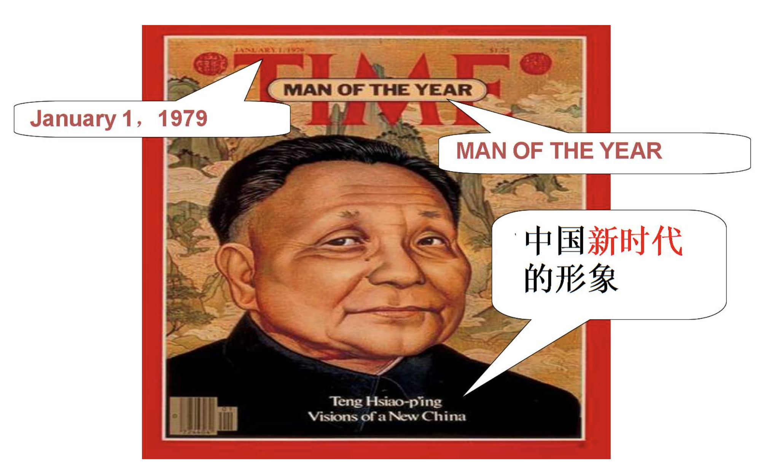
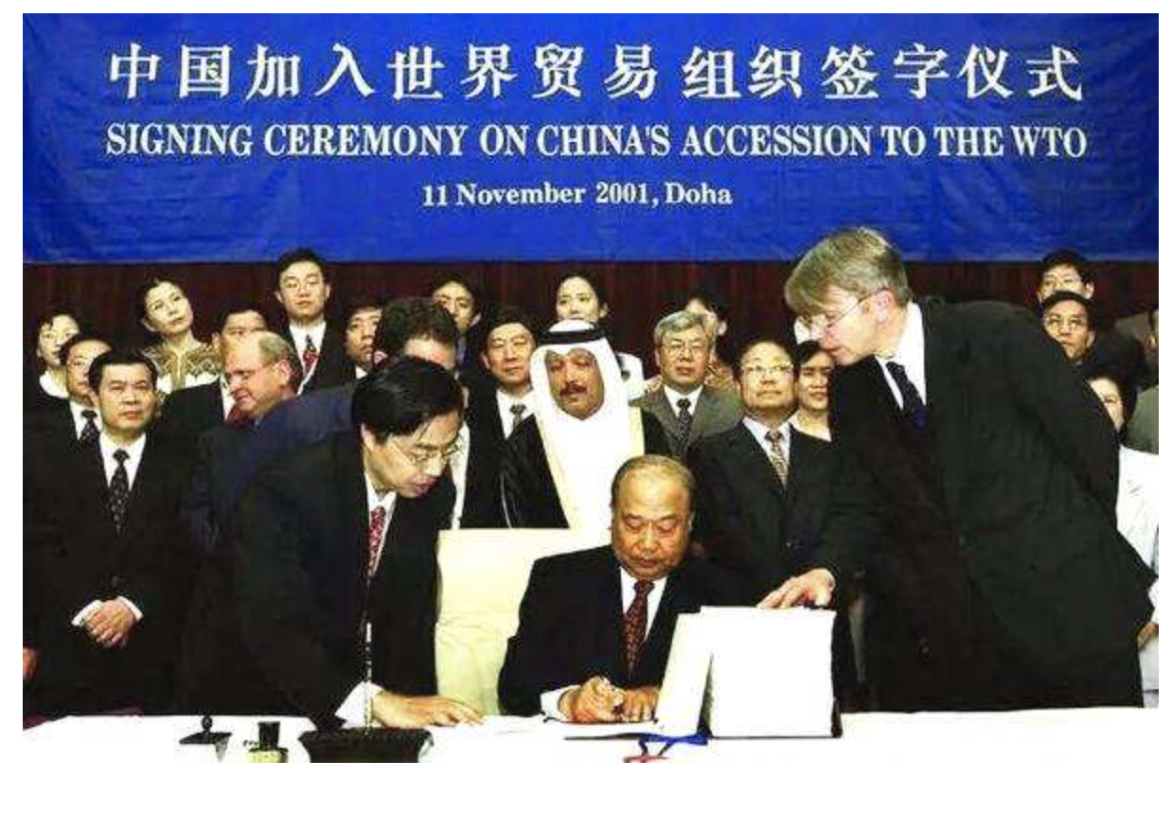
第二/三/四节 改革开放和现代化建设的发展
会议
第二/三/四节：
改革开放和现代化建设的发展
成就
成就：政治——经济
1988年4月将海南岛辟为经济特区。
1990年邓小平针对农业提出“ 两个飞跃”：
第一个飞跃是废除人民公社，实行家庭联产承包为主的责任制。
第二个飞跃就是发展集体经济。
2001年12月11日中国正式加入世界贸易组织。
Notes:
大批农民扶老携幼、逃荒要饭
安徽凤阳小岗村

Slide 64
练一练
1.1988年，中共中央和国务院决定建立的经济特区是（ ）
A.海南经济特区
B.珠海经济特区
C.厦门经济特区
D.深圳经济特区

Slide 65
练一练
1.1988年，中共中央和国务院决定建立的经济特区是（ A ）
A.海南经济特区
B.珠海经济特区
C.厦门经济特区
D.深圳经济特区

Slide 66
练一练
2.1990年，邓小平提出的关于中国农业改革与发展的思想是（ ）
A.“三个主体，三个补充”
B.“三步走”
C.“两个飞跃”
D.“两个大局”

Slide 67
练一练
2.1990年，邓小平提出的关于中国农业改革与发展的思想是（ C ）
A.“三个主体，三个补充”
B.“三步走”
C.“两个飞跃”
D.“两个大局”

Slide 68
练一练
3.2001年，江泽民系统阐述“三个代表”的科学内涵和基本内容是在（ ）
A.庆祝中国共产党成立80周年大会
B.广东考察工作
C.江苏、浙江、上海党建工作座谈会
D.中共十四大

Slide 69
练一练
3.2001年，江泽民系统阐述“三个代表”的科学内涵和基本内容是在（ A ）
A.庆祝中国共产党成立80周年大会
B.广东考察工作
C.江苏、浙江、上海党建工作座谈会
D.中共十四大
本章题目练习及历年
真题见尚德教材238页

Slide 70
第五节 改革开放和社会主义现代化建设的成就
中共十一届三中全会以来取得的十大成就
第五节：
改革开放和社会主义现代化建设的成就
深刻的历史启示
近代中国三次历史巨变：
辛亥革命推翻帝制
中华人民共和国的成立和社会主义制度的建立
改革开放

Slide 71
第一章：反对外国侵略的斗争
诞生背景
第二章：对国家出路的早期探索
打天下
第三章：辛亥革命
第四章：开天辟地的大事变
我党诞生
第五章：中国革命的新道路
中国近现代史纲要
第六章：中华民族的抗日战争
第七章：为创建新中国而奋斗
谋出路
第八章：社会主义基本制度的全面确立
守天下
走弯路
第九章：社会主义建设在探索中曲折发展
富强路
第十章：改革开放与现代化建设新时期
新时代
第十一章：中国特色社会主义进入新时代

Slide 72
全面建设小康社会目标和实现民族复兴中国梦
第一节：
开拓中国特色社会主义更为广阔的发展前景
“四个全面”战略布局
“五位一体”总布局
中国特色社会主义进入新时代
第二节：
夺取新时代中国特色社会主义伟大胜利
第三节：
不断谱写实现中华民族伟大复兴的新篇章
章节详细知识点解析及
题目练习见尚德教材266页

Slide 73
第一节开拓中国特色社会主义更为广阔的发展前景
全面建设小康社会目标和实现民族复兴中国梦
第一节：开拓中国特色社会主义更为广阔的发展前景
“四个全面”战略布局
“五位一体”总布局
中共十八大——中国梦——十二届人大一次会议
科学发展观成为党的指导思想。
中国特色社会主义的总依据：社会主义初级阶段，
总布局：经济、政治、文化、社会、生态文明建设五位一体，
总任务：实现社会主义现代化和中华民族伟大复兴。
目标：2020年全面建成小康社会。
意义：开启了中国特色社会主义新时代。
知识点详解见
尚德教材267页

Slide 74
第一节开拓中国特色社会主义更为广阔的发展前景
全面建设小康社会目标和实现民族复兴中国梦
第一节：开拓中国特色社会主义更为广阔的发展前景
“四个全面”战略布局
“五位一体”总布局
中共十八大——中国梦——十二届人大一次会议
成为党的指导思想。
中国特色社会主义的总依据： ，
：经济、政治、文化、社会、生态文明建设五位一体，
总任务：实现 和中华民族伟大复兴。
目标：2020年 。
意义：开启了 新时代。

Slide 75
第一节开拓中国特色社会主义更为广阔的发展前景
全面建设小康社会目标和实现民族复兴中国梦
第一节：开拓中国特色社会主义更为广阔的发展前景
“四个全面”战略布局
“五位一体”总布局
中共十八大——中国梦——十二届人大一次会议
科学发展观成为党的指导思想。
中国特色社会主义的总依据：社会主义初级阶段，
总布局：经济、政治、文化、社会、生态文明建设五位一体，
总任务：实现社会主义现代化和中华民族伟大复兴。
目标：2020年全面建成小康社会。
意义：开启了中国特色社会主义新时代。

Slide 76
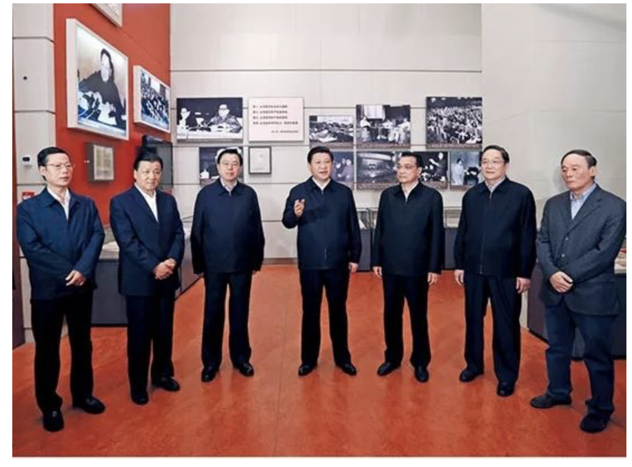
第一节开拓中国特色社会主义更为广阔的发展前景
11.1.1全面建成小康社会目标的确定和实现民族复兴中国梦的提出
全面建设小康社会目标和实现民族复兴中国梦
第一节：开拓中国特色社会主义更为广阔的发展前景
“四个全面”战略布局
“五位一体”总布局
中共十八大——中国梦——十二届人大一次会议
习近平参观“复兴之路”展览时，明确提出实现中华民族伟大复兴就是中华民族近代以来最伟大的梦想

Slide 77
第一节开拓中国特色社会主义更为广阔的发展前景
11.1.1全面建成小康社会目标的确定和实现民族复兴中国梦的提出
全面建设小康社会目标和实现民族复兴中国梦
第一节：开拓中国特色社会主义更为广阔的发展前景
“四个全面”战略布局
“五位一体”总布局
中共十八大——中国梦——十二届人大一次会议
中国梦内涵：
实现中国梦就是要实现国家富强、民族振兴、人民幸福
实现中国梦必须走中国道路，即中国特色社会主义道路；
实现中国梦必须弘扬中国精神；
实现中国梦必须凝聚中国力量
最核心

Slide 78
第一节开拓中国特色社会主义更为广阔的发展前景
11.1.1全面建成小康社会目标的确定和实现民族复兴中国梦的提出
全面建设小康社会目标和实现民族复兴中国梦
第一节：开拓中国特色社会主义更为广阔的发展前景
“四个全面”战略布局
“五位一体”总布局
中共十八大——中国梦——十二届人大一次会议
中国梦内涵：
实现中国梦就是要实现 、 、人民幸福。
实现中国梦必须走中国 ，即中国特色社会主义道路；
实现中国梦必须弘扬中国 ；
实现中国梦必须凝聚中国 。

Slide 79
第一节开拓中国特色社会主义更为广阔的发展前景
11.1.1全面建成小康社会目标的确定和实现民族复兴中国梦的提出
全面建设小康社会目标和实现民族复兴中国梦
第一节：开拓中国特色社会主义更为广阔的发展前景
“四个全面”战略布局
“五位一体”总布局
中共十八大——中国梦——十二届人大一次会议
中国梦内涵：
实现中国梦就是要实现国家富强、民族振兴、人民幸福
实现中国梦必须走中国道路，即中国特色社会主义道路；
实现中国梦必须弘扬中国精神；
实现中国梦必须凝聚中国力量

Slide 80
练一练
1. 哪次会议的召开开启了中国特色社会主义新时代（ ）
A. 十七大
B. 十八大
C. 十二届人大一次会议
D. 十九大

Slide 81
练一练
1. 哪次会议的召开开启了中国特色社会主义新时代（ B ）
A. 十七大
B. 十八大
C. 十二届人大一次会议
D. 十九大

Slide 82
练一练
2.中国梦最核心的内容是（ ）
A. 经济发展、社会和谐、文化繁荣
B. 国家富强、民族振兴、人民幸福
C. 民主健全、科技进步、教育公平
D. 劳有所得、老有所养、住有所居

Slide 83
练一练
2.中国梦最核心的内容是（ B ）
A. 经济发展、社会和谐、文化繁荣
B. 国家富强、民族振兴、人民幸福
C. 民主健全、科技进步、教育公平
D. 劳有所得、老有所养、住有所居

Slide 84
练一练
3.中国梦的提出者是（ ）
A. 邓小平
B. 江泽民
C. 胡锦涛
D. 习近平

Slide 85
练一练
3.中国梦的提出者是（ D ）
A. 邓小平
B. 江泽民
C. 胡锦涛
D. 习近平

Slide 86
第一节开拓中国特色社会主义更为广阔的发展前景
11.1.3.1推进全面深化改革
全面建设小康社会目标和实现民族复兴中国梦
第一节：开拓中国特色社会主义更为广阔的发展前景
“四个全面”战略布局
四个全面
“五位一体”总布局
全面深化改革：
全面依法治国：
全面建成小康社会：
全面从严治党：

Slide 87
第一节开拓中国特色社会主义更为广阔的发展前景
11.1.3.1推进全面深化改革
全面建设小康社会目标和实现民族复兴中国梦
第一节：开拓中国特色社会主义更为广阔的发展前景
“四个全面”战略布局
四个全面
“五位一体”总布局
全面深化改革：总目标是“完善和发展中国特色社会主义制度，推进国家治理体系和治理能力现代化”
全面依法治国：总目标是建设中国特色社会主义法治体系，建设社会主义法治国家
全面建成小康社会：三大攻坚战——防范化解重大风险、精准脱贫、污染防治
全面从严治党：2016年10月，中共十八届六中全会审议通过《关于新形势下党内政治生活的若干准则》
知识点详解见
尚德教材271页

Slide 88
第一节开拓中国特色社会主义更为广阔的发展前景
11.1.3.1推进全面深化改革
全面建设小康社会目标和实现民族复兴中国梦
第一节：开拓中国特色社会主义更为广阔的发展前景
“四个全面”战略布局
四个全面
“五位一体”总布局
全面 ：总目标是“完善和发展中国特色社会主义制度，推进国家治理体系和治理能力现代化”
全面 ：总目标是建设中国特色社会主义法治体系，建设社会主义法治国家
全面 ：三大攻坚战——防范化解重大风险、精准脱贫、污染防治
全面 ：2016年10月，中共十八届六中全会审议通过《关于新形势下党内政治生活的若干准则》

Slide 89
第一节开拓中国特色社会主义更为广阔的发展前景
11.1.3.1推进全面深化改革
全面建设小康社会目标和实现民族复兴中国梦
第一节：开拓中国特色社会主义更为广阔的发展前景
“四个全面”战略布局
四个全面
“五位一体”总布局
全面深化改革：总目标是“完善和发展中国特色社会主义制度，推进国家治理体系和治理能力现代化”
全面依法治国：总目标是建设中国特色社会主义法治体系，建设社会主义法治国家
全面建成小康社会：三大攻坚战——防范化解重大风险、精准脱贫、污染防治
全面从严治党：2016年10月，中共十八届六中全会审议通过《关于新形势下党内政治生活的若干准则》

Slide 90
第一节开拓中国特色社会主义更为广阔的发展前景
11.1.2统筹推进“五位一体”总体布局
全面建设小康社会目标和实现民族复兴中国梦
第一节：开拓中国特色社会主义更为广阔的发展前景
“四个全面”战略布局
五位一体
“五位一体”总布局
政治：
经济：
文化：
社会：
生态：

Slide 91
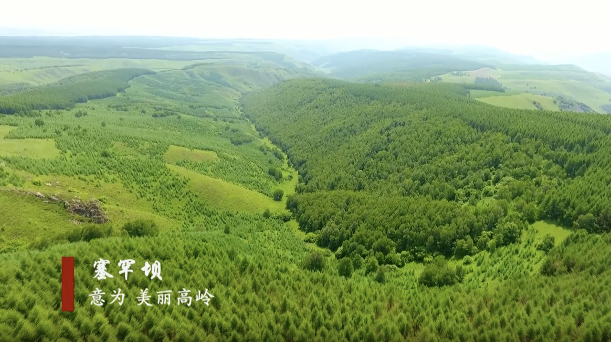
第一节开拓中国特色社会主义更为广阔的发展前景
11.1.2.1主动适应和引领经济发展新常态
全面建设小康社会目标和实现民族复兴中国梦
第一节：开拓中国特色社会主义更为广阔的发展前景
“四个全面”战略布局
五位一体
“五位一体”总布局
政治：发展社会主义民主政治
经济：经济发展新常态——从高速增长转为中高速增长；
经济结构不断优化升级；
从要素驱动、投资驱动转向创新驱动。
在新常态下要做到——去产能、去库存、去杠杆、降成本、补短板（“三去一降一补”）
文化：2017年9月，十二届人大常委会第二十九次会议通过《中华人民共和国国歌法》
社会：在发展中保障和改善民生
生态：倡导“牢记使命、艰苦创业、绿色发展”的塞罕坝精神

Slide 92
第一节开拓中国特色社会主义更为广阔的发展前景
11.1.2.1主动适应和引领经济发展新常态
全面建设小康社会目标和实现民族复兴中国梦
第一节：开拓中国特色社会主义更为广阔的发展前景
“四个全面”战略布局
五位一体
“五位一体”总布局
政治：发展社会主义民主政治
经济：经济发展 ——从高速增长转为中高速增长；
经济结构不断优化升级；
从要素驱动、投资驱动转向创新驱动。
在新常态下要做到——去产能、去库存、去杠杆、降成本、补短板（“三去一降一补”）
文化：2017年9月，十二届人大常委会第二十九次会议通过《中华人民共和国国歌法》
社会：在发展中保障和改善民生
生态：倡导“牢记使命、艰苦创业、绿色发展”的 精神

Slide 93
第一节开拓中国特色社会主义更为广阔的发展前景
11.1.2.1主动适应和引领经济发展新常态
全面建设小康社会目标和实现民族复兴中国梦
第一节：开拓中国特色社会主义更为广阔的发展前景
“四个全面”战略布局
五位一体
“五位一体”总布局
政治：发展社会主义民主政治
经济：经济发展新常态——从高速增长转为中高速增长；
经济结构不断优化升级；
从要素驱动、投资驱动转向创新驱动。
在新常态下要做到——去产能、去库存、去杠杆、降成本、补短板（“三去一降一补”）
文化：2017年9月，十二届人大常委会第二十九次会议通过《中华人民共和国国歌法》
社会：在发展中保障和改善民生
生态：倡导“牢记使命、艰苦创业、绿色发展”的塞罕坝精神

Slide 94
第一节：
开拓中国特色社会主义更为广阔的发展前景
在新时代坚持和发展中国特色社会主义
中国特色社会主义进入新时代
第二节：
夺取新时代中国特色社会主义伟大胜利
宪法修改
第三节：
不断谱写实现中华民族伟大复兴的新篇章

Slide 95
第二节：夺取新时代中国特色社会主义伟大胜利
11.2.1在新时代坚持和发展中国特色社会主义
在新时代坚持和发展中国特色社会主义
第二节：夺取新时代中国特色社会主义伟大胜利
宪法修改
时间：2017.10.18——24
会议：中共十九大
内容：
1.我国社会的主要矛盾
2.目标
3.党的行动指南：
4.新时代中国特色社会主义思想的核心：

Slide 96
第二节：夺取新时代中国特色社会主义伟大胜利
11.2.1在新时代坚持和发展中国特色社会主义
在新时代坚持和发展中国特色社会主义
第二节：夺取新时代中国特色社会主义伟大胜利
宪法修改
时间：2017.10.18——24
会议：中共十九大
内容：
1.我国社会的主要矛盾：已经转化为人民日益增长的美好生活需要和不平衡不充分的发展之间的矛盾。
2.目标：决胜全面建成小康社会、开启全面建设社会主义现代化国家新征程的目标：
3.党的行动指南：习近平新时代中特色社会主义思想被确定为党的行动指南
4.新时代中国特色社会主义思想的核心：坚持发展中国特色社会主义

Slide 97
第二节：夺取新时代中国特色社会主义伟大胜利
11.2.1在新时代坚持和发展中国特色社会主义
在新时代坚持和发展中国特色社会主义
第二节：夺取新时代中国特色社会主义伟大胜利
宪法修改
时间：2017.10.18——24
会议：中共十九大
内容：
1.我国社会的主要矛盾：已经转化为人民日益增长的 和 的发展之间的矛盾。
2.目标：决胜 、开启全面建设社会主义现代化国家新征程的目标：
3.党的行动指南：习近平 被确定为党的行动指南
4.新时代中国特色社会主义思想的核心：坚持发展 。

Slide 98
第二节：夺取新时代中国特色社会主义伟大胜利
11.2.1在新时代坚持和发展中国特色社会主义
在新时代坚持和发展中国特色社会主义
第二节：夺取新时代中国特色社会主义伟大胜利
宪法修改
时间：2017.10.18——24
会议：中共十九大
内容：
1.我国社会的主要矛盾：已经转化为人民日益增长的美好生活需要和不平衡不充分的发展之间的矛盾。
2.目标：决胜全面建成小康社会、开启全面建设社会主义现代化国家新征程的目标：
3.党的行动指南：习近平新时代中特色社会主义思想被确定为党的行动指南
4.新时代中国特色社会主义思想的核心：坚持发展中国特色社会主义

Slide 99
第二节：夺取新时代中国特色社会主义伟大胜利
11.2.1在新时代坚持和发展中国特色社会主义
在新时代坚持和发展中国特色社会主义
第二节：夺取新时代中国特色社会主义伟大胜利
宪法修改
两个阶段：
从2020年到2035年，基本实现现代化。
从2035年到21世纪中叶，把我国建设成富强民主文明和谐美丽的社会主义现代化国家
第二阶段：
第一阶段：

Slide 100
第二节：夺取新时代中国特色社会主义伟大胜利
11.2.1在新时代坚持和发展中国特色社会主义
在新时代坚持和发展中国特色社会主义
第二节：夺取新时代中国特色社会主义伟大胜利
宪法修改
两个阶段：
从2020年到2035年， 。
从2035年到21世纪中叶，把我国建设成 文明和谐美丽的社会主义现代化国家
第二阶段：
第一阶段：

Slide 101
第二节：夺取新时代中国特色社会主义伟大胜利
11.2.1在新时代坚持和发展中国特色社会主义
在新时代坚持和发展中国特色社会主义
第二节：夺取新时代中国特色社会主义伟大胜利
宪法修改
两个阶段：
从2020年到2035年，基本实现现代化。
从2035年到21世纪中叶，把我国建设成富强民主文明和谐美丽的社会主义现代化国家
第二阶段：
第一阶段：

Slide 102
第二节：夺取新时代中国特色社会主义伟大胜利
11.2.2宪法修改及深化党和国家机构改革
在新时代坚持和发展中国特色社会主义
第二节：夺取新时代中国特色社会主义伟大胜利
宪法修改
为新时代坚持和发展中国特色社会主义提供有力宪法保障
时间：2018年3月
宪法：十三届全国人大一次会议审议通过《中华人民共和国宪法修正案》

Slide 103
第一节：
开拓中国特色社会主义更为广阔的发展前景
中国特色社会主义进入新时代
第二节：
夺取新时代中国特色社会主义伟大胜利
齐心协力走向中华民族伟大复兴的光明前景
第三节：
不断谱写实现中华民族伟大复兴的新篇章
改革开放40年的巨大成就

Slide 104
第三节：不断谱写实现中华民族伟大复兴的新篇章
11.3.2齐心协力走向中华民族伟大复兴的光明前景
齐心协力走向中华民族伟大复兴的光明前景
第三节：不断谱写实现中华民族伟大复兴的新篇章
改革开放40年的巨大
成就
中国特色社会主义是改革开放以来党的全部理论和实践的主题
途径：中国特色社会主义道路
行动指南：中国特色社会主义理论体系
根本保障：中国特色社会主义制度
精神力量：中国特色社会主义文化

Slide 105
第三节：不断谱写实现中华民族伟大复兴的新篇章
11.3.2齐心协力走向中华民族伟大复兴的光明前景
齐心协力走向中华民族伟大复兴的光明前景
第三节：不断谱写实现中华民族伟大复兴的新篇章
改革开放40年的巨大
成就
中国特色社会主义是改革开放以来党的全部理论和实践的主题
途径：中国特色社会主义 。
行动指南：中国特色社会主义 。
根本保障：中国特色社会主义 。
精神力量：中国特色社会主义 。

Slide 106
第三节：不断谱写实现中华民族伟大复兴的新篇章
11.3.2齐心协力走向中华民族伟大复兴的光明前景
齐心协力走向中华民族伟大复兴的光明前景
第三节：不断谱写实现中华民族伟大复兴的新篇章
改革开放40年的巨大
成就
中国特色社会主义是改革开放以来党的全部理论和实践的主题
途径：中国特色社会主义道路
行动指南：中国特色社会主义理论体系
根本保障：中国特色社会主义制度
精神力量：中国特色社会主义文化

Slide 107

第三节：不断谱写实现中华民族伟大复兴的新篇章
11.3.1.8坚持“一国两制”，推进祖国统一
改革开放40年的巨大
成就
第三节：不断谱写实现中华民族伟大复兴的新篇章
齐心协力走向中华民族伟大复兴的光明前景
政治：1.社会主义民主法治建设迈出重大步伐，取得重要进展
2.深入开展全方位外交（2001年6月正式成立“上海合作组织”）
3.坚持“一国两制”，推进祖国统一（2005年3月14日，十届全国人大三次会议高票通过《反分裂国家法》）
4.全面推进党的建设新的伟大工程
Notes:
上海合作组织，简称上合组织，是中华人民共和国、哈萨克斯坦共和国、吉尔吉斯斯坦共和国、俄罗斯联邦、塔吉克斯坦共和国、乌兹别克斯坦共和国于2001年6月15日在中国上海宣布成立的永久性政府间国际组织。

Slide 108
第三节：不断谱写实现中华民族伟大复兴的新篇章
11.3.1.8坚持“一国两制”，推进祖国统一
改革开放40年的巨大
成就
第三节：不断谱写实现中华民族伟大复兴的新篇章
齐心协力走向中华民族伟大复兴的光明前景
政治：1.社会主义民主法治建设迈出重大步伐，取得重要进展
2.深入开展全方位外交（2001年6月正式成立“上海合作组织”）
3.坚持“一国两制”，推进祖国统一（2005年3月14日，十届全国人大三次会议高票通过《反分裂国家法》）
4.全面推进党的建设新的伟大工程
经济：1.国民经济保持持续快速健康发展，综合国力和国际竞争力显著提高
2.社会主义市场经济体制不断完善，各项改革事业取得重大进展，对外开放取得新突破
3.人民生活不断改善
4.生态文明建设成效显著
Notes:
上海合作组织，简称上合组织，是中华人民共和国、哈萨克斯坦共和国、吉尔吉斯斯坦共和国、俄罗斯联邦、塔吉克斯坦共和国、乌兹别克斯坦共和国于2001年6月15日在中国上海宣布成立的永久性政府间国际组织。

Slide 109
第三节：不断谱写实现中华民族伟大复兴的新篇章
11.3.1.8坚持“一国两制”，推进祖国统一
改革开放40年的巨大
成就
第三节：不断谱写实现中华民族伟大复兴的新篇章
齐心协力走向中华民族伟大复兴的光明前景
政治：1.社会主义民主法治建设迈出重大步伐，取得重要进展
2.深入开展全方位外交（2001年6月正式成立“上海合作组织”）
3.坚持“一国两制”，推进祖国统一（2005年3月14日，十届全国人大三次会议高票通过《反分裂国家法》）
4.全面推进党的建设新的伟大工程
经济：1.国民经济保持持续快速健康发展，综合国力和国际竞争力显著提高
2.社会主义市场经济体制不断完善，各项改革事业取得重大进展，对外开放取得新突破
3.人民生活不断改善
4.生态文明建设成效显著
文化：1.社会主义文化建设成果显著
Notes:
上海合作组织，简称上合组织，是中华人民共和国、哈萨克斯坦共和国、吉尔吉斯斯坦共和国、俄罗斯联邦、塔吉克斯坦共和国、乌兹别克斯坦共和国于2001年6月15日在中国上海宣布成立的永久性政府间国际组织。

Slide 110
第三节：不断谱写实现中华民族伟大复兴的新篇章
11.3.1.8坚持“一国两制”，推进祖国统一
改革开放40年的巨大
成就
第三节：不断谱写实现中华民族伟大复兴的新篇章
齐心协力走向中华民族伟大复兴的光明前景
政治：1.社会主义民主法治建设迈出重大步伐，取得重要进展
2.深入开展全方位外交（2001年6月正式成立“上海合作组织”）
3.坚持“一国两制”，推进祖国统一（2005年3月14日，十届全国人大三次会议高票通过《反分裂国家法》）
4.全面推进党的建设新的伟大工程
经济：1.国民经济保持持续快速健康发展，综合国力和国际竞争力显著提高
2.社会主义市场经济体制不断完善，各项改革事业取得重大进展，对外开放取得新突破
3.人民生活不断改善
4.生态文明建设成效显著
文化：1.社会主义文化建设成果显著
军事：1.强军兴军开创新局面
Notes:
上海合作组织，简称上合组织，是中华人民共和国、哈萨克斯坦共和国、吉尔吉斯斯坦共和国、俄罗斯联邦、塔吉克斯坦共和国、乌兹别克斯坦共和国于2001年6月15日在中国上海宣布成立的永久性政府间国际组织。

Slide 111
第三节：不断谱写实现中华民族伟大复兴的新篇章
11.3.1.8坚持“一国两制”，推进祖国统一
改革开放40年的巨大
成就
第三节：不断谱写实现中华民族伟大复兴的新篇章
齐心协力走向中华民族伟大复兴的光明前景
政治：1.社会主义民主法治建设迈出重大步伐，取得重要进展
2.深入开展全方位外交（2001年6月正式成立“上海合作组织”）
3.坚持“一国两制”，推进祖国统一（2005年3月14日，十届全国人大三次会议高票通过《反分裂国家法》）
4.全面推进党的建设新的伟大工程
经济：1.国民经济保持持续快速健康发展，综合国力和国际竞争力显著提高
2.社会主义市场经济体制不断完善，各项改革事业取得重大进展，对外开放取得新突破
3.人民生活不断改善
4.生态文明建设成效显著
文化：1.社会主义文化建设成果显著
军事：1.强军兴军开创新局面
Notes:
上海合作组织，简称上合组织，是中华人民共和国、哈萨克斯坦共和国、吉尔吉斯斯坦共和国、俄罗斯联邦、塔吉克斯坦共和国、乌兹别克斯坦共和国于2001年6月15日在中国上海宣布成立的永久性政府间国际组织。

Slide 112
第一节：
开拓中国特色社会主义更为广阔的发展前景
中国特色社会主义进入新时代
第二节：
夺取新时代中国特色社会主义伟大胜利
第三节：
不断谱写实现中华民族伟大复兴的新篇章

Slide 113
第一章：反对外国侵略的斗争
诞生背景
第二章：对国家出路的早期探索
打天下
第三章：辛亥革命
第四章：开天辟地的大事变
我党诞生
第五章：中国革命的新道路
中国近现代史纲要
第六章：中华民族的抗日战争
第七章：为创建新中国而奋斗
谋出路
第八章：社会主义基本制度的全面确立
守天下
走弯路
第九章：社会主义建设在探索中曲折发展
富强路
第十章：改革开放与现代化建设新时期
新时代
第十一章：中国特色社会主义进入新时代

Slide 114
共产党部分重点会议记忆
一大党，二大纲。三大联国搞合作，四大五大净瞎忙。
八一南昌第一枪 , 八七政权要靠枪。秋收工农来战斗 , 三湾改编新军装。
遵义生死转折点，瓦窑战线要统一。洛川纲领有十条，七大老毛思想立。
七届二中进城忙，七届三中复元气。八大主矛搞建设，九大十大不能提。
十一三中搞开放，十一六中评价毛。十二小平提中特，十三别忘三步跑。
十三一中两基本，十四泽民建市场。十五小平进党章，十六三代要小康。
十七科观入党章，三届人大现代化，务虚四项要坚持，十八三中改革大。

Slide 115


